Slide 1
FTP服务器的构建

Slide 2
准备
确认是否安装IIS组件
在“我的电脑->管理->服务和应用程序”中查看，如下图：

Slide 3
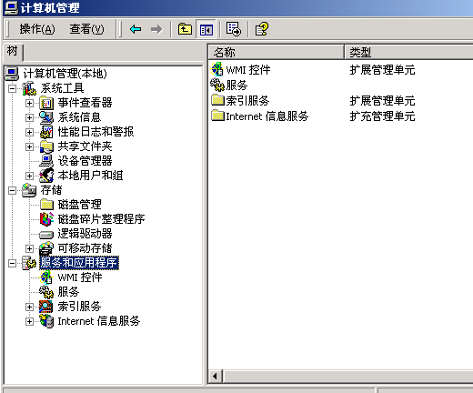
Internet信息服务（IIS）就是WEB服务器所依赖的

Slide 4
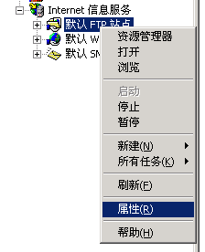
步骤
（1）在“Internet信息服务”中找到“默认FTP站点”，并在它的右键弹出菜单中选择“属性”

Slide 5
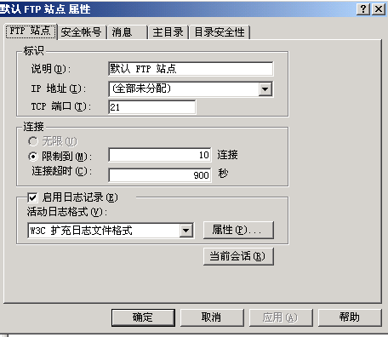
站点属性对话框如右图所示，我们主要通过设置其“FTP站点”、“主目录” 属性页来建立站点

Slide 6
（2）“FTP站点”属性页的设置
主要设置：
站点IP地址和TCP端口
允许的连接数
连接超时值
如下图所示：

Slide 7
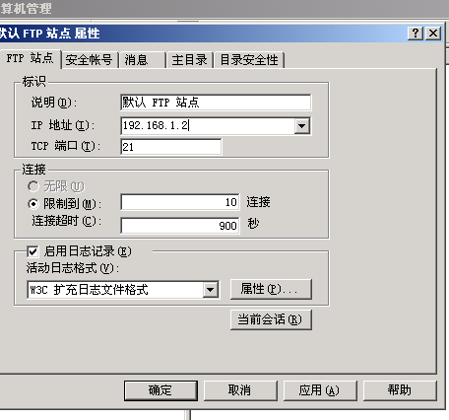

Slide 8
（3）设置“主目录”属性页
内容包括：ftp资源（如，共享的文件）的存放目录、该目录的允许权限
如下图所示：

Slide 9
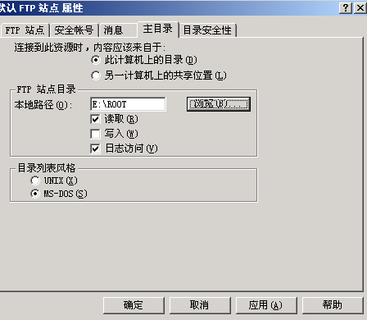
定向到另
一台机器
把要共享的文件放到该文件夹下
目录权限设置，
若允许上传文件，
则必须把“写入”选上

Slide 10
（4）还可以在“安全帐号”属性页定制访问者的身份

Slide 11
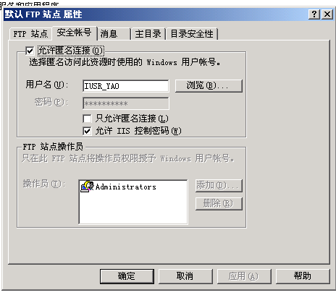
可以设置匿名访问者的身份
不允许匿名访问时，
访问者必须输入
用户名和密码

Slide 12
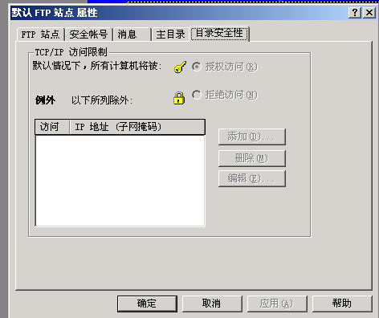
（5）还可以在“目录安全性”属性页设置允许和禁止访问的IP地址

Slide 13
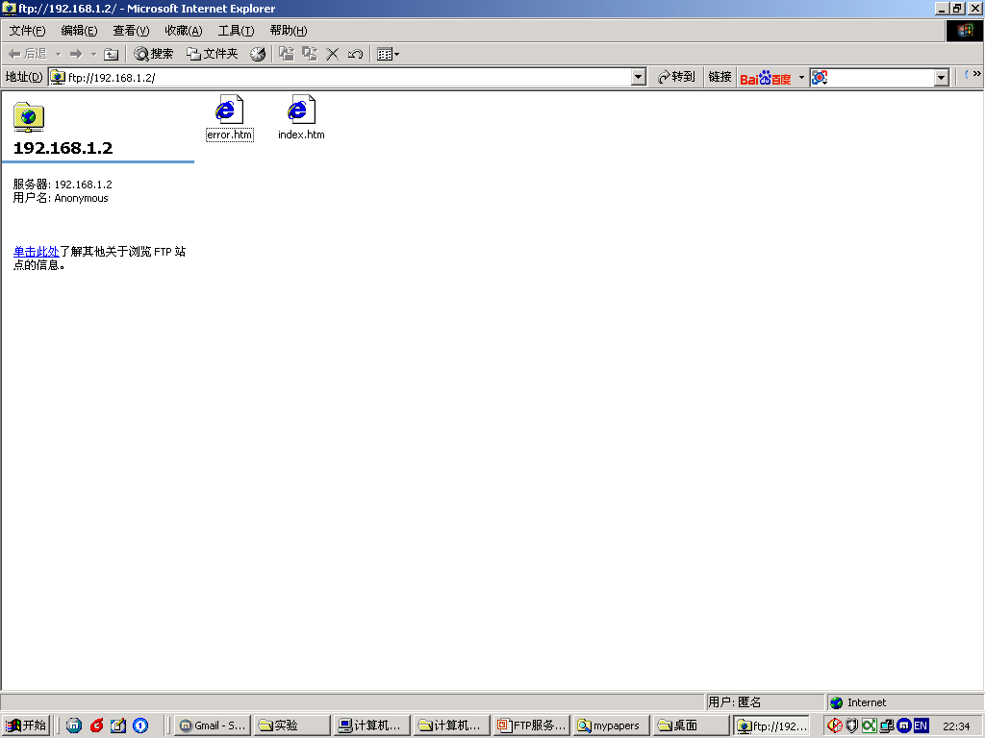
（6）测试，在IE中使用FTP协议访问你的FTP站点，看是否成功
输入ftp://IP地址

Slide 14
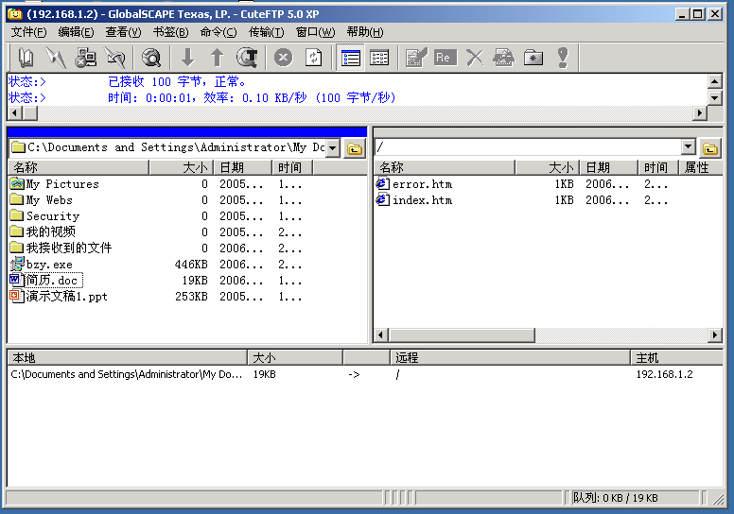
（7）也可以使用客户端软件CUTEFTP来访问你的FTP站点

Slide 15
上机作业
在自己所在机器上构建FTP站点
完成后在别的机器上访问自己的FTP服务器看是否成功
进一步要求：
  让别人访问你的FTP站点时需要权限验证
  对某些访问者，可以下载和上传文件
  对某些访问者，只能下载不能上传文件

